Slide 1

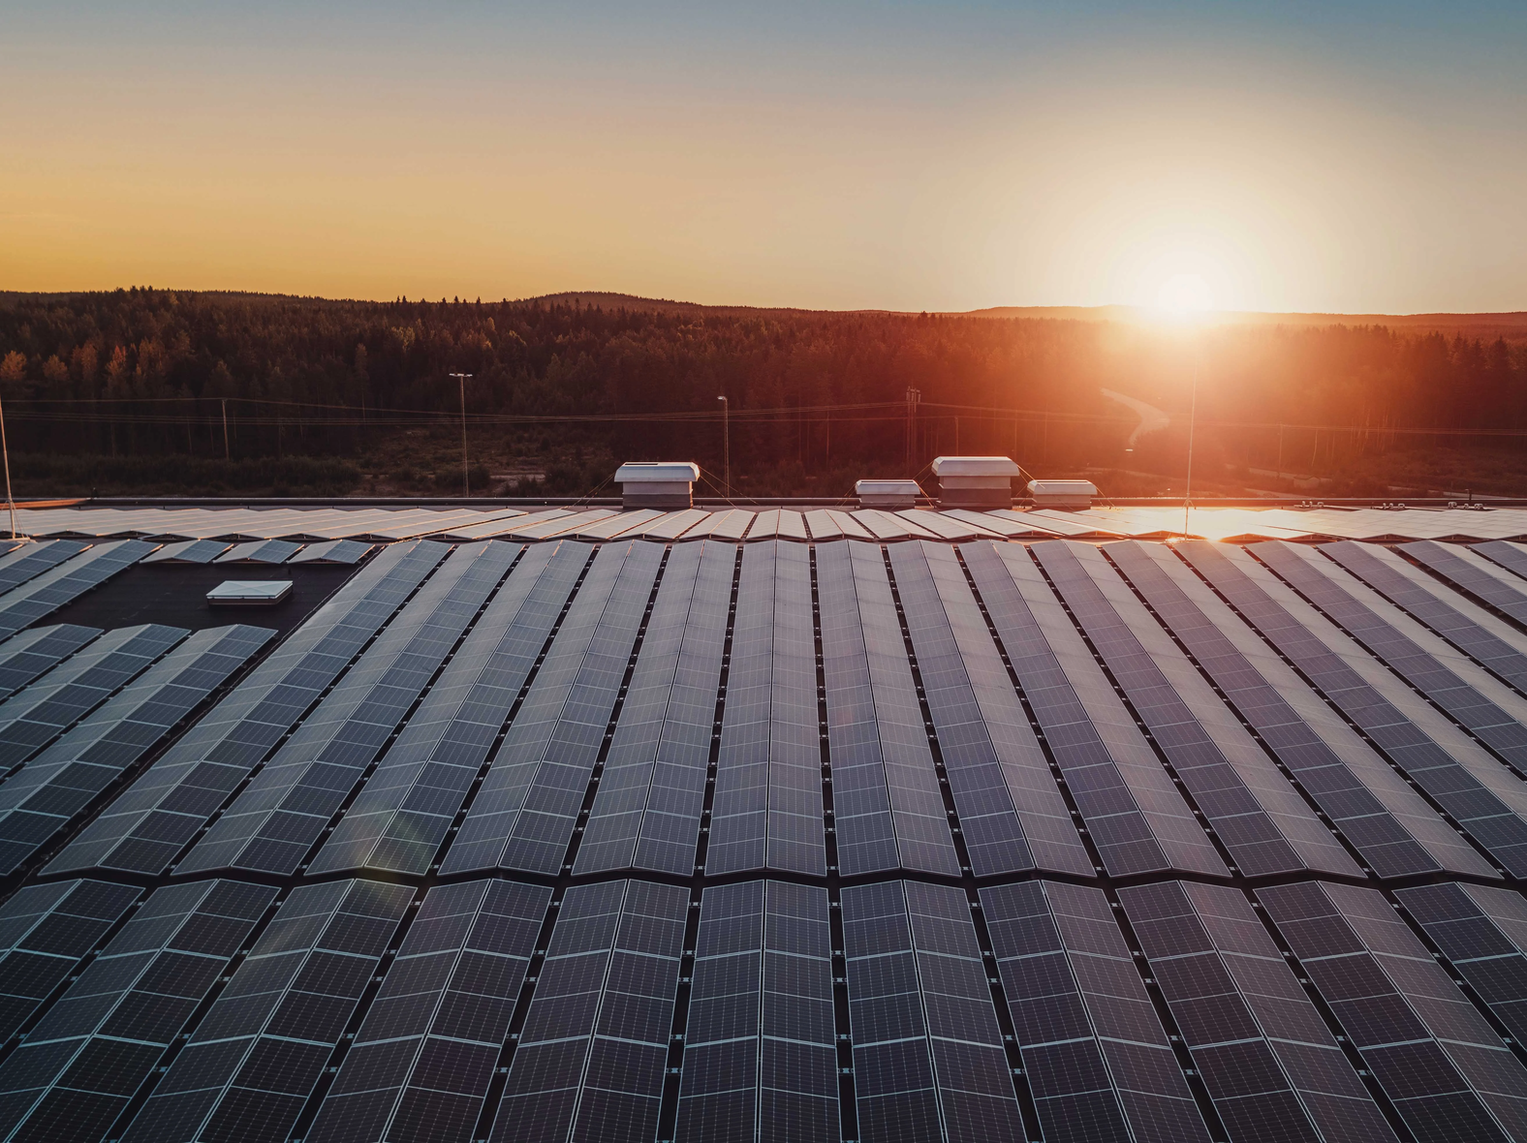
Findorff Realschule Bremervörde
Solarenergie im Haushalt
VINCENT, LEON

Slide 2

Agenda
01
05
Geschichte
Aufbau
02
06
Arten
Lohnt sich Solarenergie?
03
07
Funktionsweise
Fazit

Slide 3

Geschichte
Entdeckung
Entwicklung
Interesse
Bedeutung
Jahr Antike - 1839
Jahr 1954
Jahr 1970
Jahr 2025
Die Sonne dient zur Wärme- und Lichtgewinnung, und die Entdeckung des photovoltaischen Effekts durch Edmond Becquerel im Jahr 1839 legte den Grundstein für moderne Photovoltaikanlagen, die Sonnenlicht in elektrische Energie umwandeln.
Entwicklung der ersten praktischen Solarzellen.
Erhöhtes Interesse an Solarenergie aufgrund der Erdölkrise.
Solarenergie ist eine bedeutende erneuerbare Energiequelle, die Sonnenlicht zur umweltfreundlichen Strom- und Wärmeerzeugung nutzt.

Slide 4
Arten
PHOTOVOLTAIK
SOLARTHERMIE
Umwandlung von Sonnenlicht in elektrischen Strom mittels Solarzellen.
Nutzung von Sonnenenergie zur Erhitzung von Wasser für Haushalte oder Heizungen.

Slide 5
Funktionsweise

Slide 6
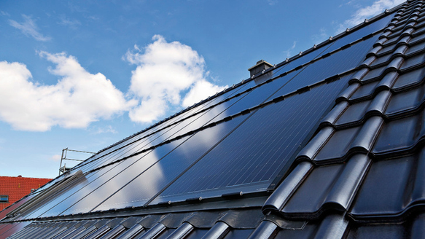
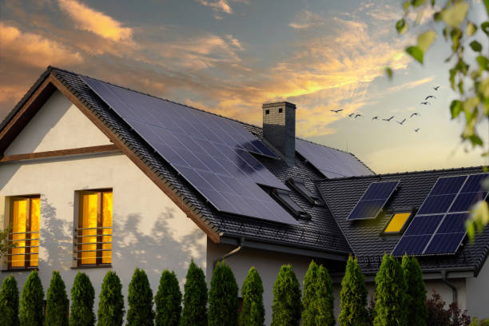
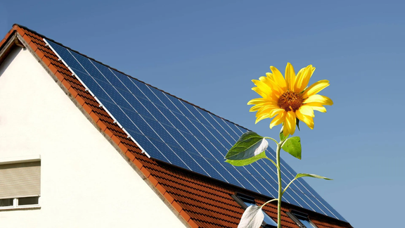
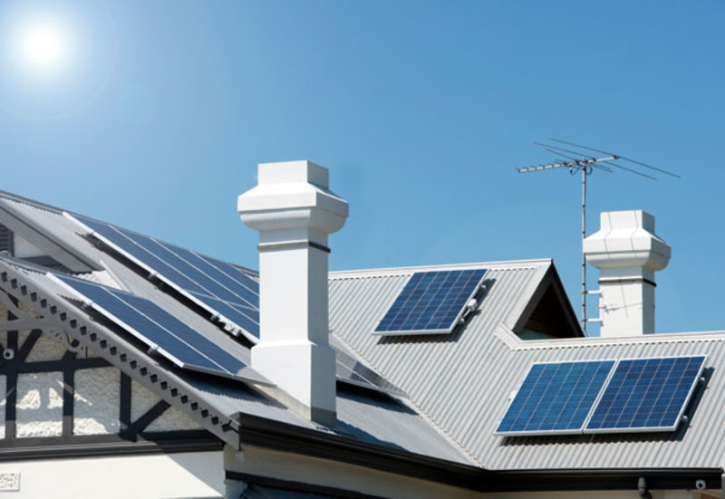
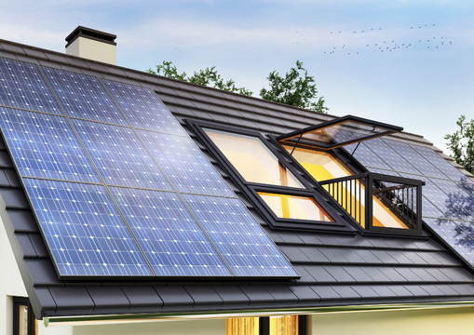
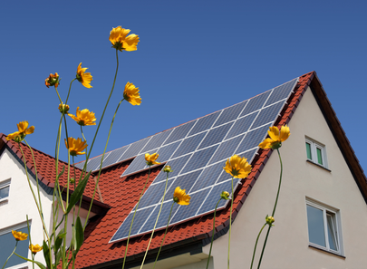
Photovoltaik
Solarzellen bestehen aus Halbleitermaterial, meist Silizium, das durch den photovoltaischen Effekt Sonnenlicht in elektrische Energie umwandelt und so eine nachhaltige Stromerzeugung ermöglicht.

Slide 7
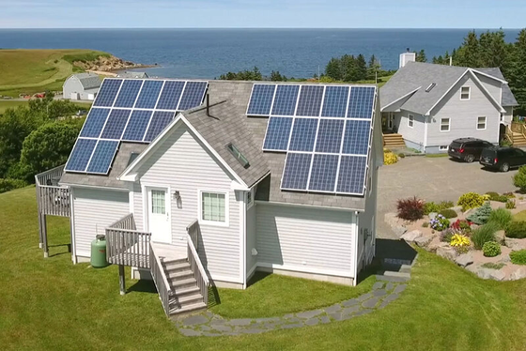
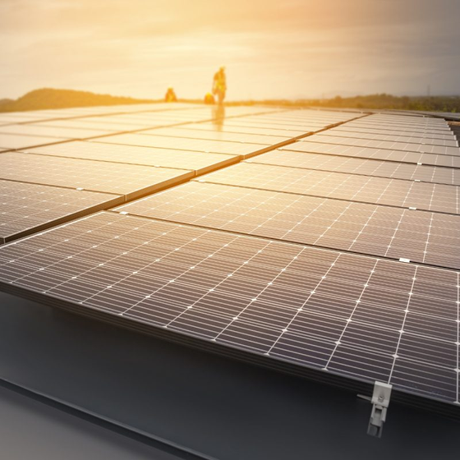
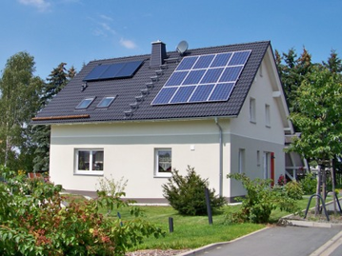
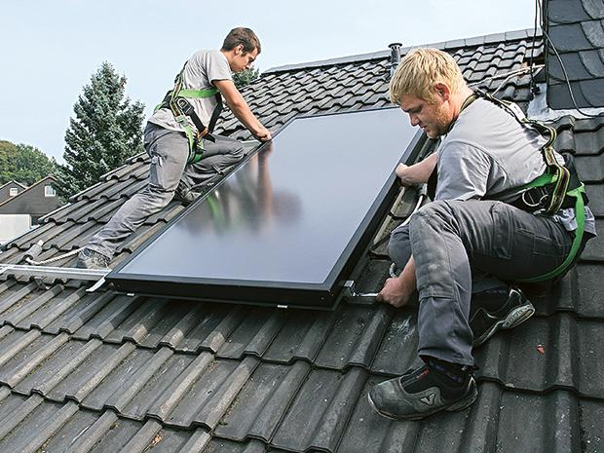
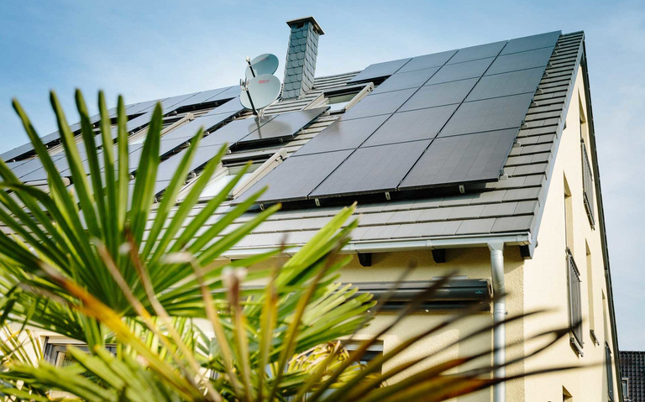
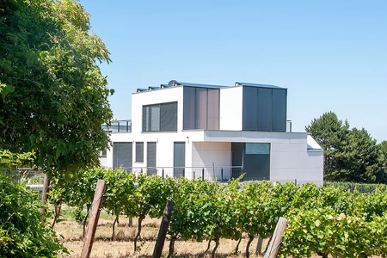
Solarthermie
Kollektoren absorbieren die Wärme der Sonne und leiten diese an Wasser oder andere Flüssigkeiten weiter, um sie zu erwärmen und für verschiedene Anwendungen wie Heizsysteme oder Warmwasserbereitung zu nutzen.

Slide 8

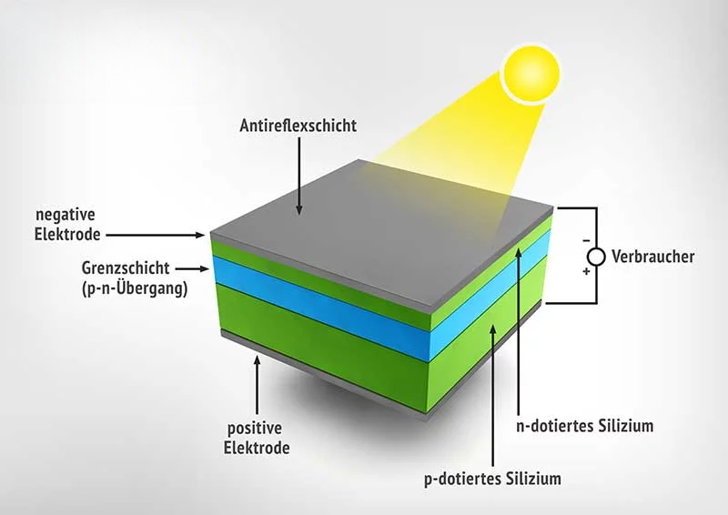
Aufbau

Slide 9
Lohnt sich Solarenergie?
Vorteile
Nachteile
  Umweltfreundlich
  Unbegrenzte Energiequelle
  Reduziert die Abhängigkeit von fossilen Brennstoffen
  Geringe Betriebskosten nach der Installation
  Wartungsarm und langlebig
  Abhängig von Sonnenlicht
  Hoher Platzbedarf
  Hohe Anfangsinvestition für Installation und Speicherlösung

Slide 10
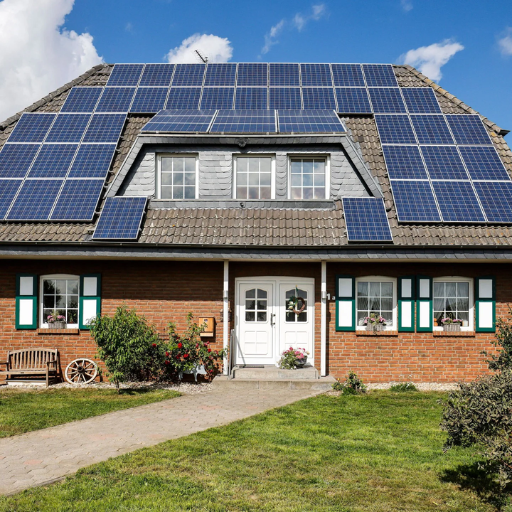
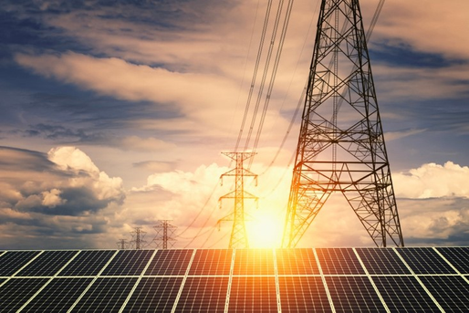
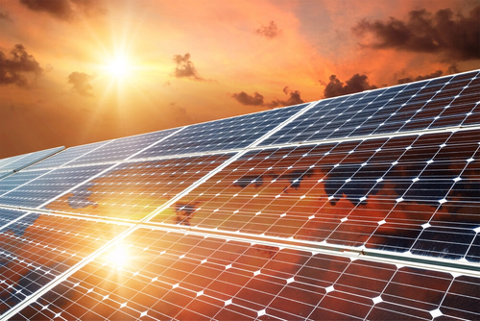
Fazit
Solarenergie stellt eine nachhaltige und umweltfreundliche Alternative zu fossilen Brennstoffen dar. Trotz gewisser Herausforderungen wie Wetterabhängigkeit und Platzbedarf bietet sie großes Potenzial für die zukünftige Energieversorgung.

Slide 11


Ende
Website
mein-kopf.me

